Slide 1



Программа повышения квалификации
Тестировщик программного обеспечения
Итоговый проект
“Комплексное тестирование платформы QAhacking.guru”
Преподаватель: Гриненко В.В.
Выполнил: Еременко А.Н.
Поток ТП-848
2023 г.

Slide 2
Содержание
Майнд-карта жизненного цикла тестирования ПО;
Майнд-карта методологии разработки ПО;
Тестовая документация (чек-лист, тест-кейсы, баг-репорты);
Применение техник тест-дизайна;
Листинг автотеста;
Результат выполнения автотеста;
Анализ результатов тестирования выбранного приложения;
Выводы об оптимальности выбранной стратегии тестирования.

Slide 3
Майнд-карта жизненного цикла тестирования ПО
Определение продукта тестирования (из какой предметной области, с каким набором технологий), ожидаемый объём работы, возможные риски, исходя из анализа требований (если они есть).
Оформление выводов в отчетности, для использования в следующем цикле.
Общее планирование и анализ требований
Отчетность
Подробное обсуждение требований к создаваемому ПО, которым оно должно соответствовать, чтобы работа по нему считалась завершённой с точки зрения заказчика.
Формулировка выводов исходя из плана тестирования, критериев приемки и уточненной
стратегии.
Уточнение критериев
приемки
Анализ результатов тестирования
Этапы жизненного цикла тестирования
STLC
Обнаруженные дефекты должны быть обязательно зафиксированы.
Фиксация
найденных дефектов
Рассматриваются и уточняются те части стратегии тестирования , которые актуальны для текущей стадии проекта.
Уточнение стратегии тестирования
Выполнение тест кейсов
Непосредственное тестирование.
Разработка
тест кейсов
Продумывание и написание тестовых случаев, в соответствии с требованиями проекта, составление и корректировка тест-кейсов и их наборов.

Slide 4
Майнд-карта методологии разработки ПО
АНАЛИЗ
Постановка задачи
Определение требований,
их анализ и оформление
Waterfall Model
SDLC
Водопадная (каскадная) модель разработки ПО
ПРОЕКТИРОВАНИЕ
Составление документов
с подробным описанием
способа и плана
реализации требований
РЕАЛИЗАЦИЯ
Осуществление плана по
написанию ПО (кодированию),
его тестирование и отладка
Используется при создании ПО, для которого можно достаточно точно и полно сформулировать все требования
ВНЕДРЕНИЕ
Настройка ПО под определенные
условия использования,
а также обучение пользователей
работе с программным продуктом
Используют в государственных организациях, где требуется высокая отчётность с минимальными рисками возврата на предыдущий этап; а также для недорогих и несложных проектов
ЭКСПЛУАТАЦИЯ
Использование ПО,
его техническая поддержка,
и поддержка пользователей
Поэтапная разработка позволяет легко контролировать результаты проекта и рассчитать стоимость

Slide 5
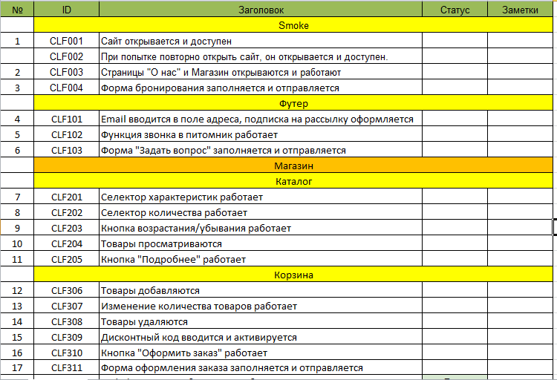
Тестовая документация: чек-лист

Slide 6
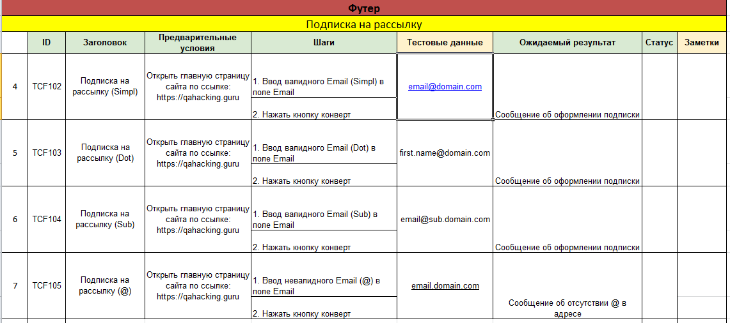
Тестовая документация: тест-кейсы

Slide 7
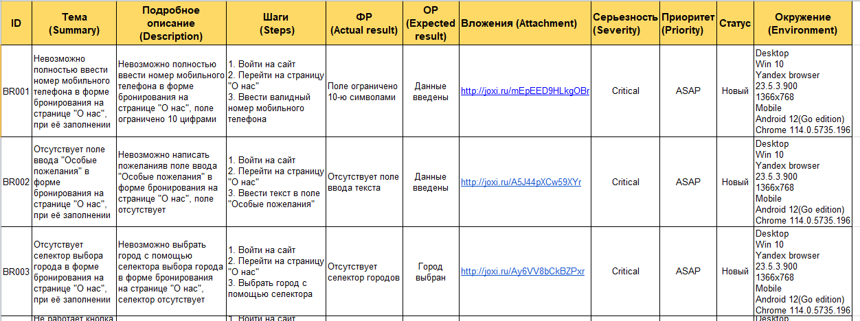
Тестовая документация: баг-репорты

Slide 8
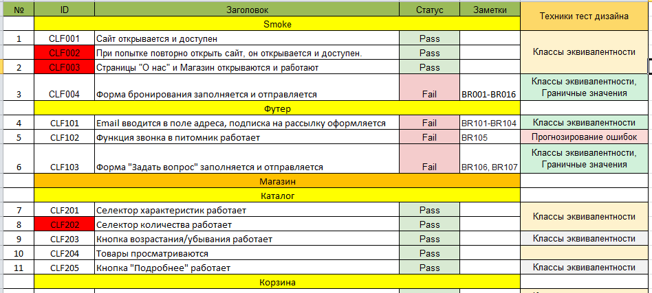
Применение техник тест-дизайна: чек лист

Slide 9
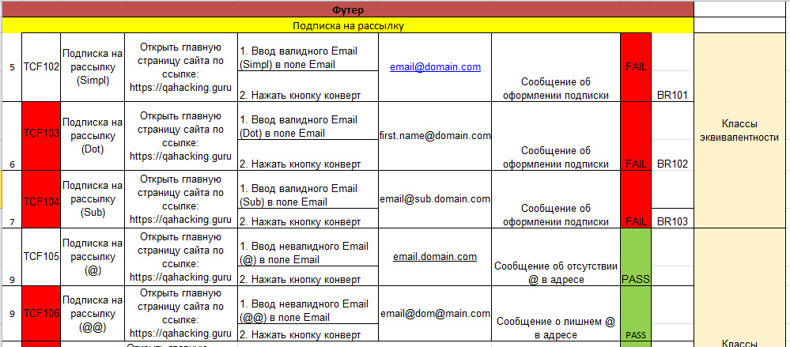
Применение техник тест-дизайна: тест-кейсы

Slide 10
Листинг автотеста
s=Service('C:/Users/ereme/Downloads/chrome-win32/chrome-win32/chromedriver.exe')
driver = webdriver.Chrome(service=s)
driver.get("https://guru.qahacking.ru/")
time.sleep(1)
driver.maximize_window()
driver.find_element(By.CSS_SELECTOR, ".uk-navbar-nav > li:nth-child(1) > a").click()
time.sleep(1)
driver.execute_script("window.scrollTo(0, 1200)")
time.sleep(1)
driver.find_element(By.ID, "firstName").click()
driver.find_element(By.ID, "firstName").send_keys("Иван")
time.sleep(1)
driver.find_element(By.ID, "lastName").click()
driver.find_element(By.ID, "lastName").send_keys("Иванов")
time.sleep(1)
driver.find_element(By.ID, "userEmail").click()
driver.find_element(By.ID, "userEmail").send_keys("mailname@mail.ru")
time.sleep(1)
driver.find_element(By.ID, "sex-radio-3").click()
time.sleep(1)
driver.execute_script("window.scrollTo(0, 1600)")

Slide 11
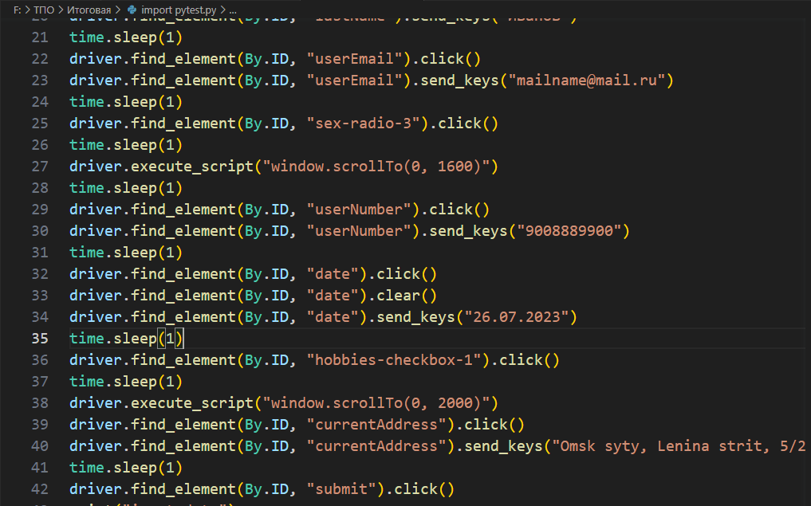
Листинг автотеста

Slide 12
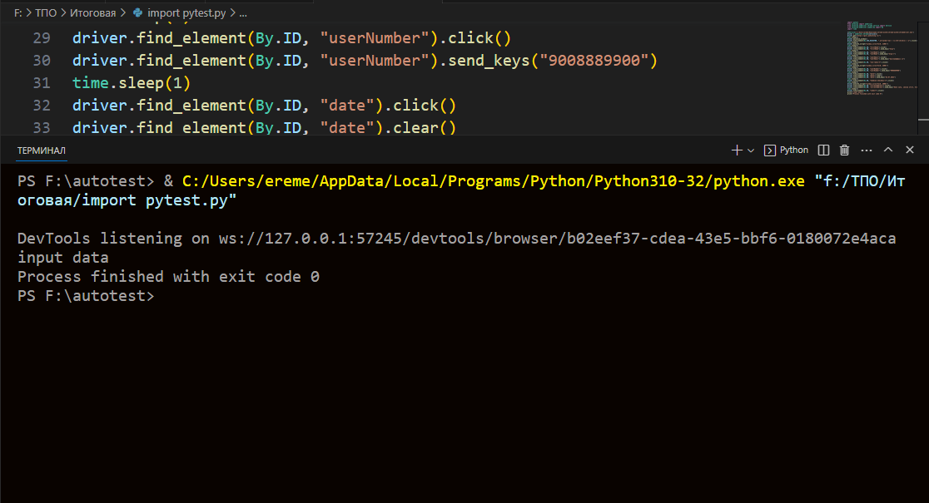
Результат выполнения автотеста

Slide 13
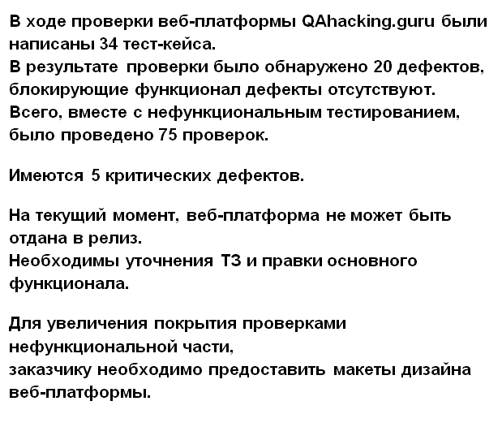
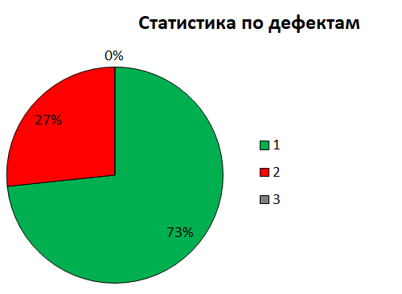
Анализ результатов тестирования выбранного приложения
55 Passed
20 Failed
0 Blocked

Slide 14
Выводы об оптимальности выбранной стратегии тестирования
В ходе работы над проектом «Комплексное тестирование платформы QAhacking.guru» была применена оптимальная стратегия тестирования, в которой было применено достаточное количество тестов в функциональном тестировании, а также было проведено дополнительное тестовое покрытие с помощью чек листа в нефункциональном тестировании.
Применение техник тест дизайна дало возможность добиться оптимальных результатов и максимизировать тестовое покрытие ПО.

Slide 15
Рефлексия
В процессе изучения программы я прослушал базовый курс теории тестирования ПО, ознакомился с инструментами, используемыми в тестировании, получил практические навыки работы, используя XMind, TestRail, TestIT, DoQA, Git, Jira, Postman, MySQL, Selenium IDE, PyCharm, VSC , Python, DevTools. Самостоятельно написал автотест на языке Python. Наиболее интересной для меня стала работа с базами данных в SQL, тестирование API и составление автотестов на языке Python в VSC.
Самым затруднительным в изучении теории тестирования стал тот факт, что «понятие типов, методов и видов в англоязычной литературе часто не разделяется и может быть перечислено вообще вперемешку, а также зачастую там выделяют только функциональное и нефункциональное тестирование».
С моими практическими работами вы можете ознакомиться по ссылке на GIT HUB: https://github.com/AlexDanish/proekttest
Благодарю за внимание!

